Slide 1
スマート生産チャットボット
業務の連携と自動化を目指して

Slide 2
Background. /Overview.
コロナ禍における非接触ニーズの高まり。
2. 日本式の製造現場への導入。
3. クラウドサービスが導入の増加。
4. ビックデータの応用と導入に向けての考察。
5. 第4次産業革命の導入による「自律」を目指す。

Slide 3
現状；アプリを連携させる

Slide 4
Tablet端末の導入と活用
In side
メリット
・活用事例から
①社内コンテンツの集積ができる
②データの細分化ができる
デメリット
・活用事例から
①導入費用，維持費
②データの管理を
Out side.
メリット
・活用事例から
①外部から内部の情報へアクセス可
②軽量化の実現
デメリット
・活用事例から
①セキュリティの脆弱性
②

Slide 5
事例紹介
Appの共有・情報の共有
カレンダー/スケジュール
2. 専用端末からipadに移行
担当者の負担減

Slide 6
事例紹介
3. FAXやエクセルシートをアプリ対応
ｽﾏﾌｧｸ
学習アプリ ー 専門用語
オンライン学習を補完するものとして。

Slide 7
事例紹介
5. Lineworks
6. バーコード
連携していること

Slide 8
今後；アプリとアプリを連携させる
提案
全員の進捗状況がわかるものーQRコード
出退勤管理 － まとめてDB化
「見える化」して評価の基準とする。

Slide 9
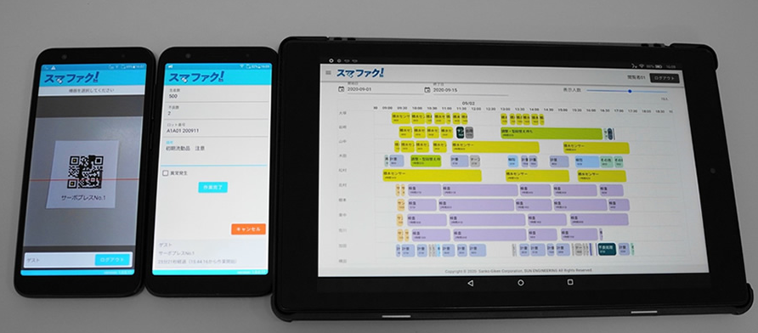
QRコードの利用
スマファク（日報管理アプリ）
タブレットでQRコードを読むだけで誰でも簡単に業務日報を作成できる。

Slide 10

QRコードの利用
導入の経緯
ICカードを使った製造履歴の管理ができないか検討したが、各々の作業工程ごとにICカードリーダー／ライターを置くのはコストの面からも現実的ではない。
管理したい項目にQRコードを一つ用意すれば、撮るだけで入力ができ管理が可能。
Notes:
開発、導入した企業では、生産した部品の製造履歴の記録を10年間分保管することが求められていました。
段ボール箱に入れた手書きの記録を保管するための倉庫を借りるなど、コストもかさんでいたようです。
当初はICカードで工程を管理できないか検討したそうですが、各工程にリーダ/ライタを置くことは現実的ではなく他の方法を探していました。
PayPayなどのQRコード利用例を見て、QRコードで工程の管理を行うこととしました。

Slide 11
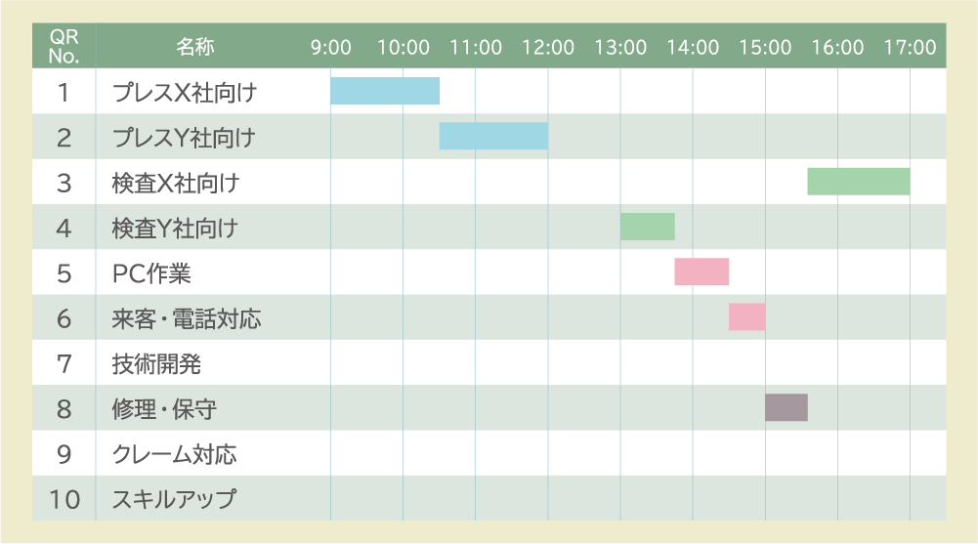
QRコードの利用
利用事例1：作業日報の記録
QRコードを読み込むだけで一日の作業履歴がわかる！
Notes:
作業前に必ずQRコードを読み込むルーティーンを組み込むことで、どの作業にどれだけの時間がかかっているのか一目で把握することができます。
工数を入力する際に、何を何時間やったか後から入力する必要がないため、入力ミスや作業内容の勘違いを減らすことができます。
参考サイト
https://smafac.net/service-contents/

Slide 12
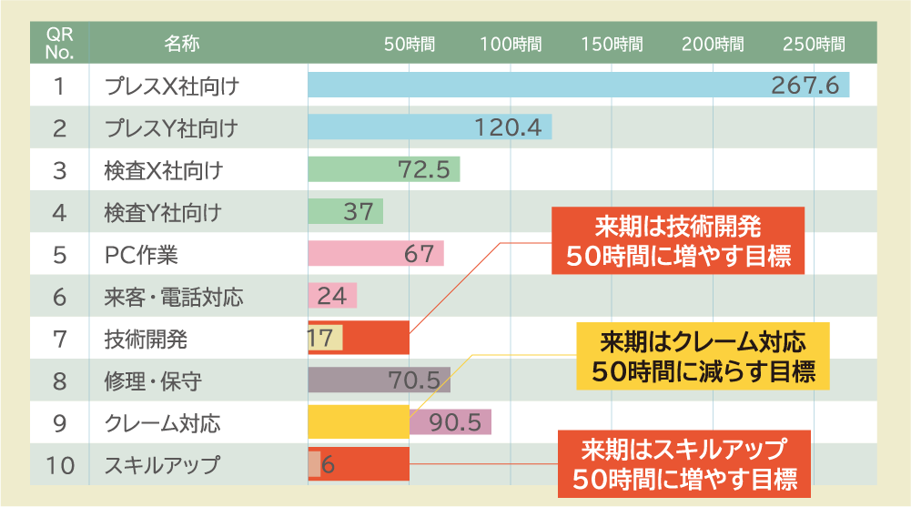
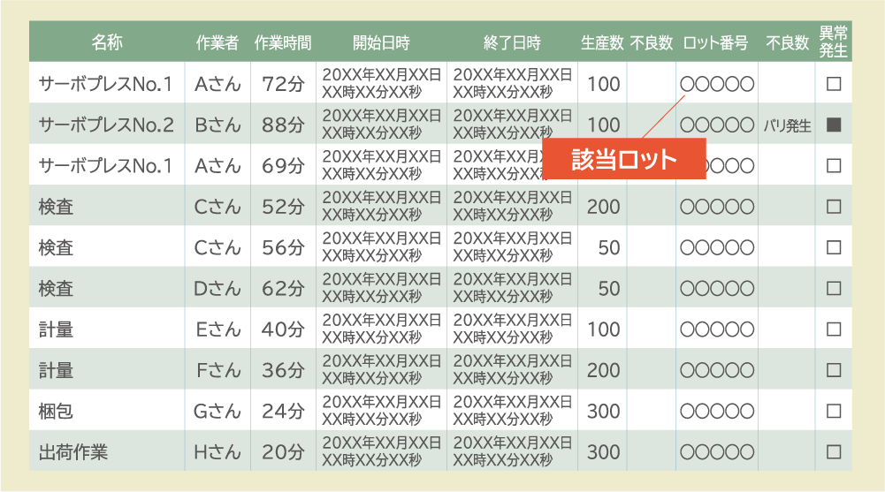
QRコードの利用
利用事例2：QRコードで得たデータを元に、様々なデータへの加工が可能
データを元に過去の履歴の把握や、実績ベースの予定を組むことができる。
Notes:
また、作業日報によってデータベース化された情報は、様々な形にデータの加工が可能です。
左の例では、計画を建てる際に実績をベースにした計画を建てることができ、生産性の向上に繋がります。
右の例では、不具合を起こした製品の情報を検索して、素早く内容を把握し、次手を打つことができます。
どちらにも共通していることは正確な情報を得ることによって、次のアクションを確実に行える点火と思います。
参考サイト
https://smafac.net/service-contents/

Slide 13


QRコードの利用
導入した結果
工数入力の手間が省け、
生産性が30％アップ
製造履歴書類作成の時間を、
大幅に削減
Notes:
活用した結果、作業員の運用も非常に楽に行うことができ生産性がを30％アップすることができました。
また、正確なデータを管理運用することで、発注メーカーから義務付けられている製造履歴の記録書類の作成を4時間から数分に短縮することができました。

Slide 14
情報機器を利用してデータを管理
各プロジェクトごとにQRコードを作成
メリット
膨大な管理工数の中からターゲットのプロジェクトを探す工数を省ける。
無駄の削減
Notes:
参考サイト
QRコードの種類と大きさ、データ容量
https://www.keyence.co.jp/ss/products/autoid/codereader/basic2d-qr-types.jsp

Slide 15
情報機器を利用してデータを管理
各プロジェクトごとにQRコードを作成
メリット
担当者の体感ではなく実工数で管理できる
情報の正確性
Notes:
参考サイト
QRコードの種類と大きさ、データ容量
https://www.keyence.co.jp/ss/products/autoid/codereader/basic2d-qr-types.jsp

Slide 16

情報機器を利用してデータを管理
以上のことから
便利そうなので管理ツール作ります。
Notes:
参考サイト
QRコードの種類と大きさ、データ容量
https://www.keyence.co.jp/ss/products/autoid/codereader/basic2d-qr-types.jsp

Slide 17
情報機器を利用してデータを管理
各プロジェクトごとにQRコードの作成
QRコード作成について決めておきたいこと
①QRコードで何を管理するか
管理番号、大分類、中分類、小分類 など
②QRコードの中に全てを埋め込むか？
QRコードで読み込むのはあくまでサイトに飛ぶためのURLと管理番号だけ。
サーバーサイドで管理番号から分類項目を呼び出して記録させる？
③同一ユーザーで別のQRコードが読み込まれた場合、別の作業に移ったと判断して、作業内容を更新させるか？
④
Notes:
参考サイト
QRコードの種類と大きさ、データ容量
https://www.keyence.co.jp/ss/products/autoid/codereader/basic2d-qr-types.jsp

